Slide 1

Une étude sur l’eau potable dans le Monde

Slide 2
Déroulé
Les éléments du contexte
Le pré-traitement des données
La pertinence de l’outils de visualisation retenu

Slide 3





Le processus de création du dashboard
1
2
3
4
5
Analyser
Modéliser
Présenter
Préparer
Construire
A partir du besoin et des données d’entrée:
Formaliser les indicateurs
Blue-print
A partir des indicateurs du blueprint:
Ebaucher le visuel
Mockup
Mise à jour blueprint
Présentation au mentor pour modif et validation
Mise à jour blueprint
Mise à jour mockup
Exploration des données:
Traitement des anomalies
Fusion des tables
Notebook jupyter pour le cleaning + Power Query pour la fusion des tables
Table Finale (format csv)
Création des visuels:
Dashboard
Les 3 pages avec POWER BI.

Slide 4
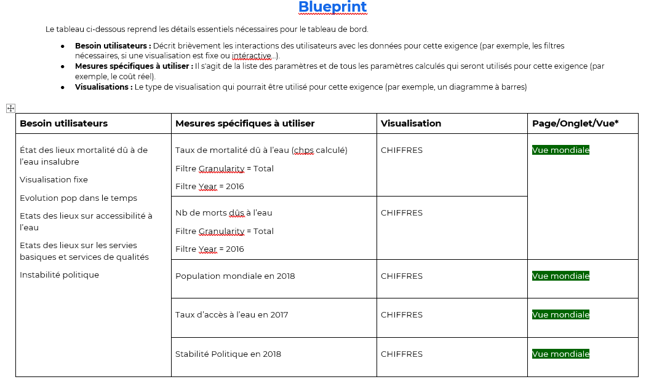
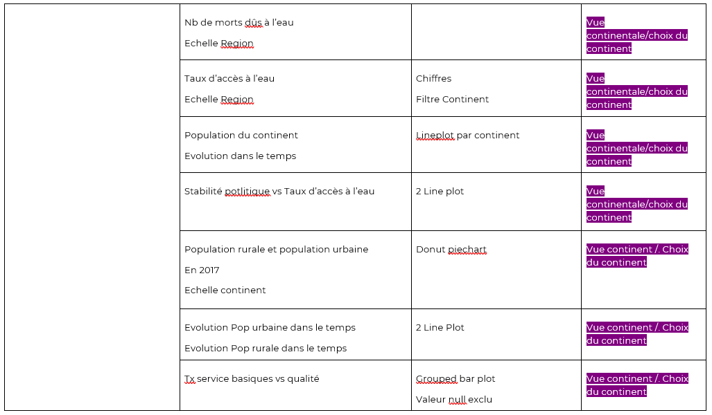
Extrait Blueprint

Slide 5
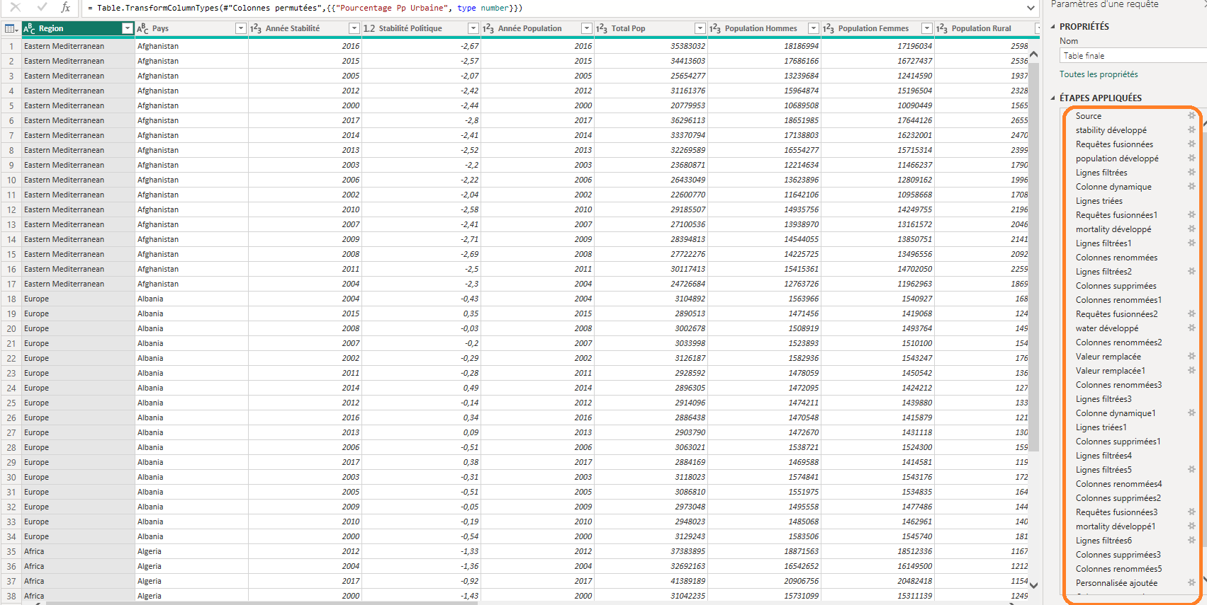
Pré-traitement des données

Slide 6
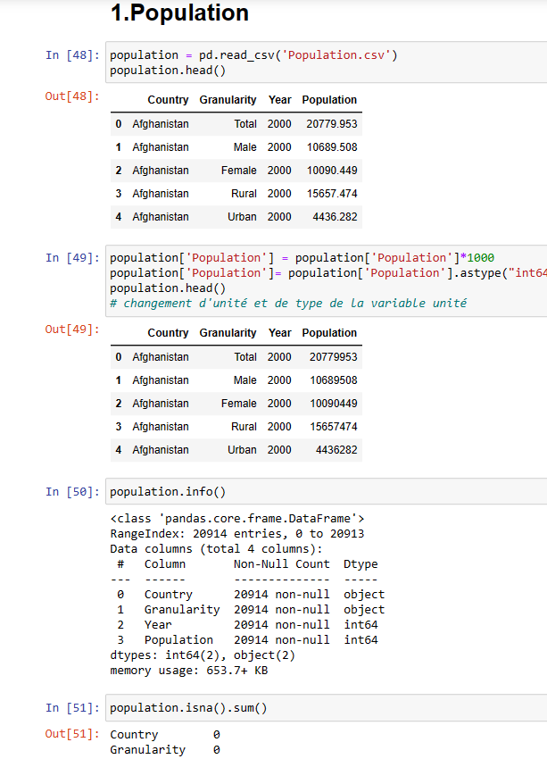
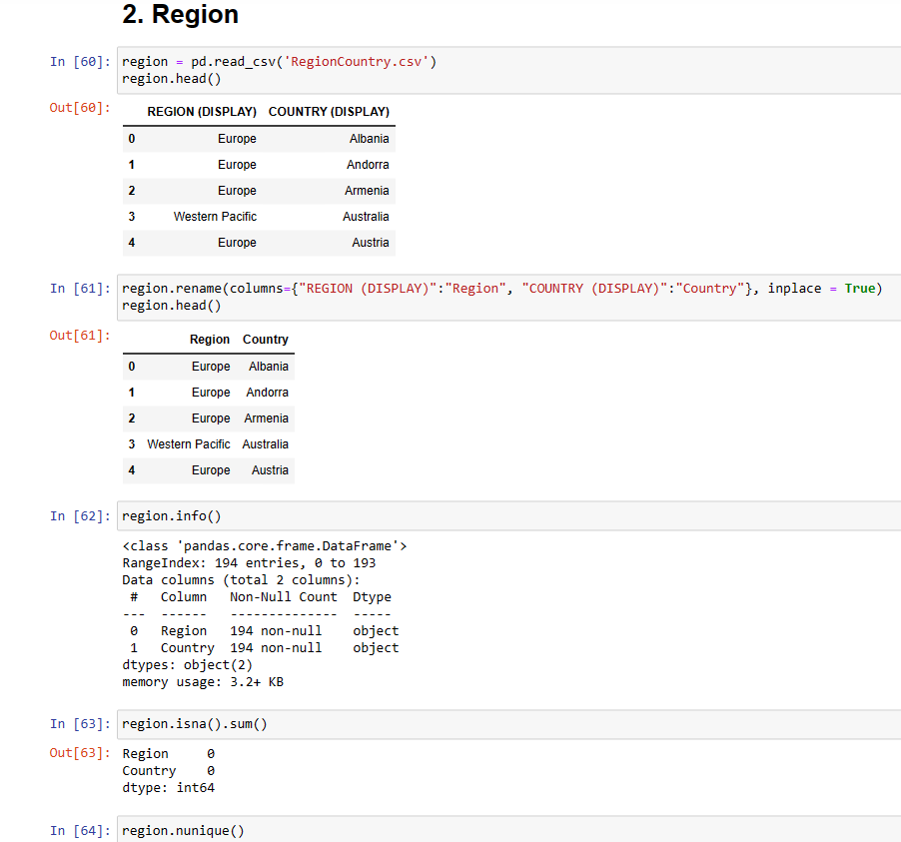
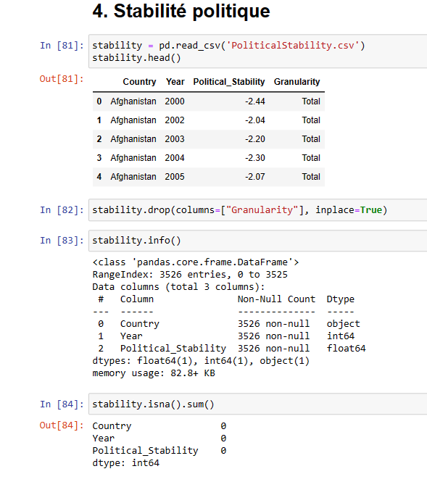
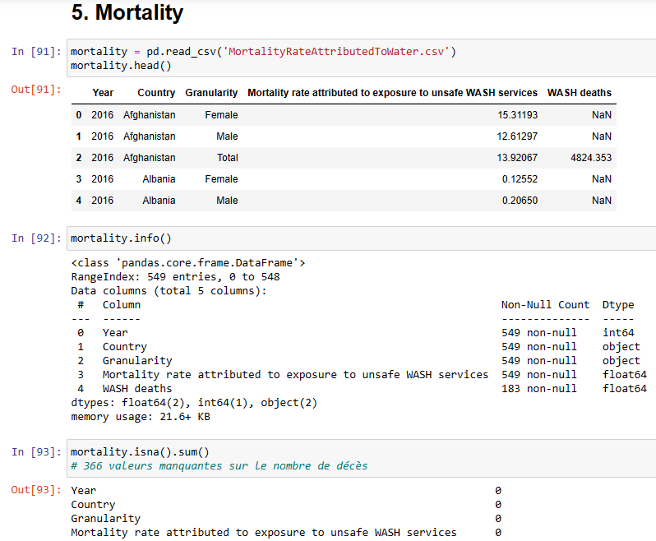
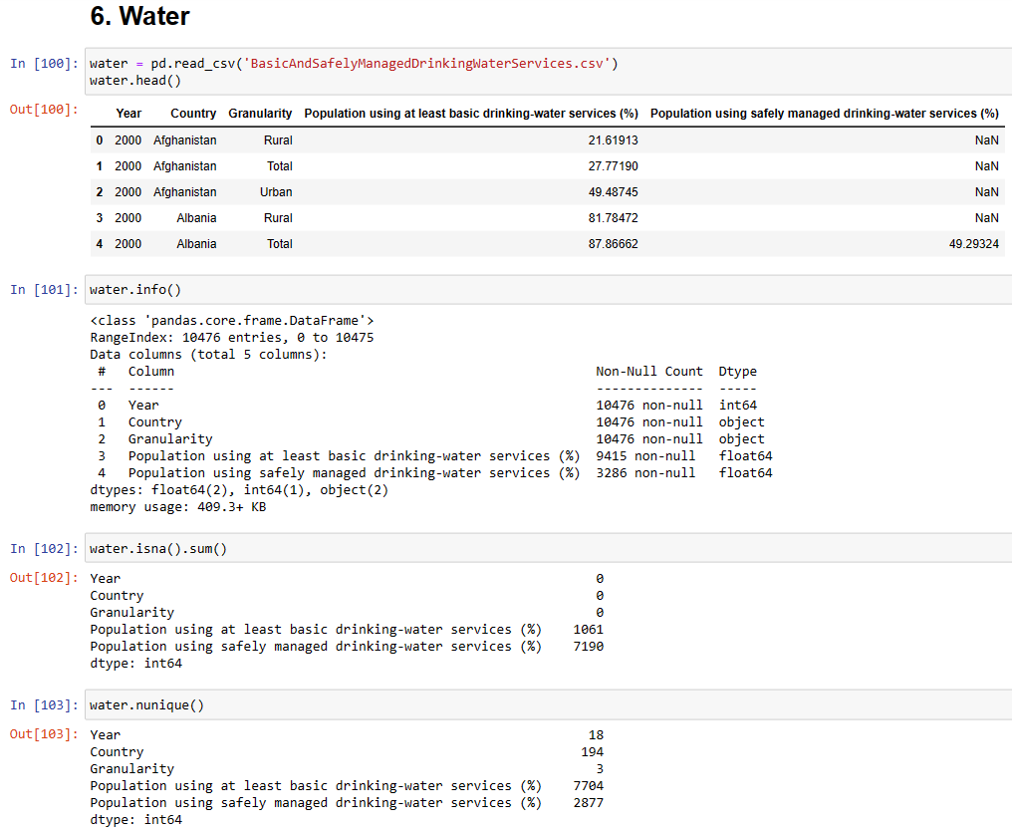
Pré-traitement des données

Slide 7
Pré-traitement des données
Choix de L’outil : POWER BI
Skill très demandé en entreprise
Interface intuitive
Beaucoup de choix de visualisations
Power Query déjà utilisé pour préparer et nettoyer les données

Slide 8
Conclusion
Difficultés:
- Bien segmenter les besoins pour chaque vue
Données manquantes et conception table finale.
Des années de référence différentes selon les variables

